Slide 1
PERANG DIBALIK SEMUA PEPERANGAN
Lesson 1 for April 6, 2024

Slide 2
“Maka timbullah peperangan di sorga. Mikhael dan malaikat-malaikatnya berperang melawan naga itu, dan naga itu dibantu oleh malaikat-malaikatnya, tetapi mereka tidak dapat bertahan; mereka tidak mendapat tempat lagi di sorga.” (Wahyu 12:7, 8)

Slide 3
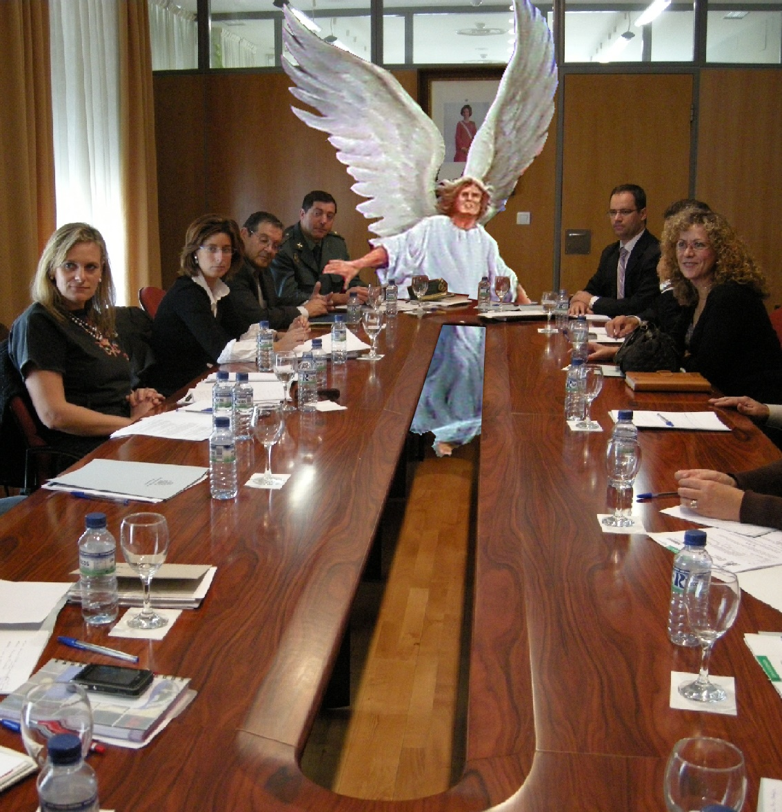
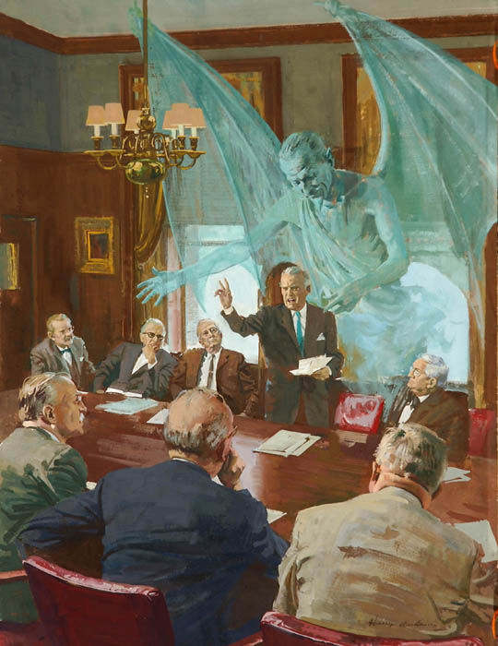
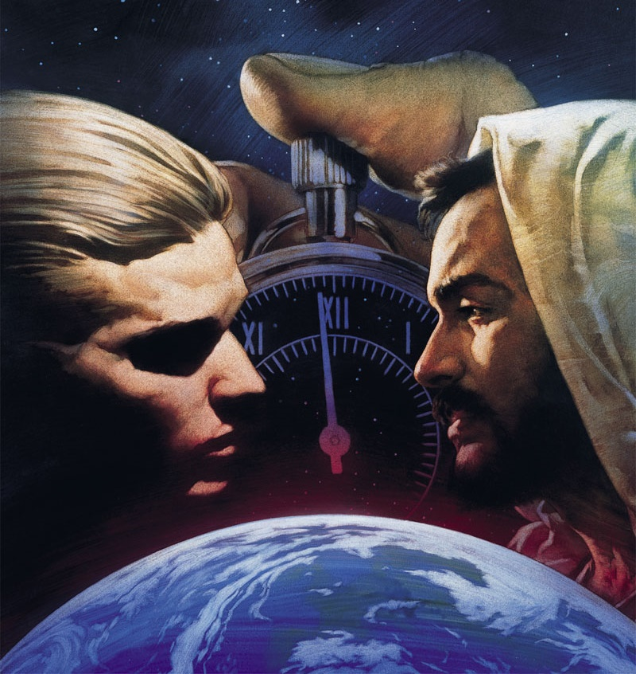
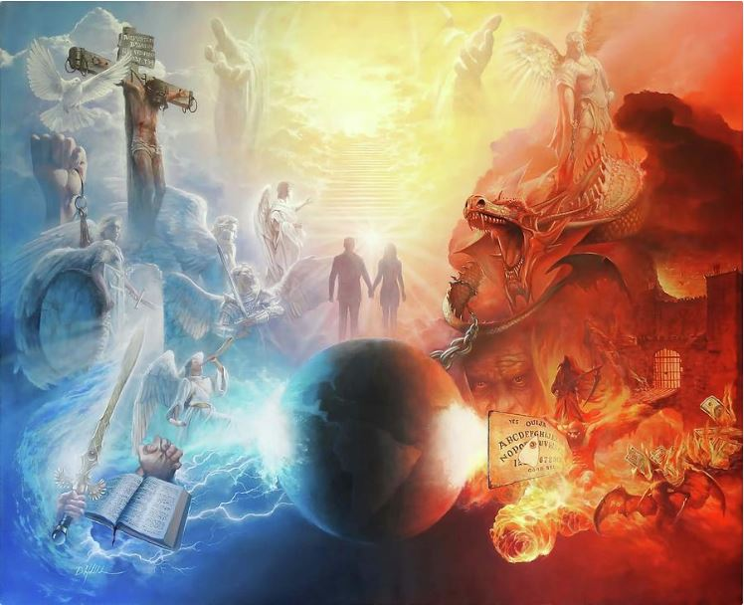
Kita hidup terbenam dalam konflik dimensi galaksi. Sekalipun kita tidak sadar, atau tidak yakin bahwa hal ini mungkin terjadi, konflik tersebut nyata adanya.
Kekuatan-kekuatan yang saling bertentangan bersifat rohani, tidak terlihat oleh kita (Ef 6:12). Namun, kita bisa merasakan dampak perang. Bencana, amoralitas, kematian…
Yang dipertaruhkan adalah pemerintahan Tuhan, kesetiaan para malaikat, dan dunia yang tidak berdosa. Hari ini kesetiaanmu dan kesetiaanku dipertaruhkan.
Awal dari pertentangan
Pemberontakan di Surga
Pemberontakan di Bumi
Kasih menemukan kembali
Pertentangan saat ini

Slide 4
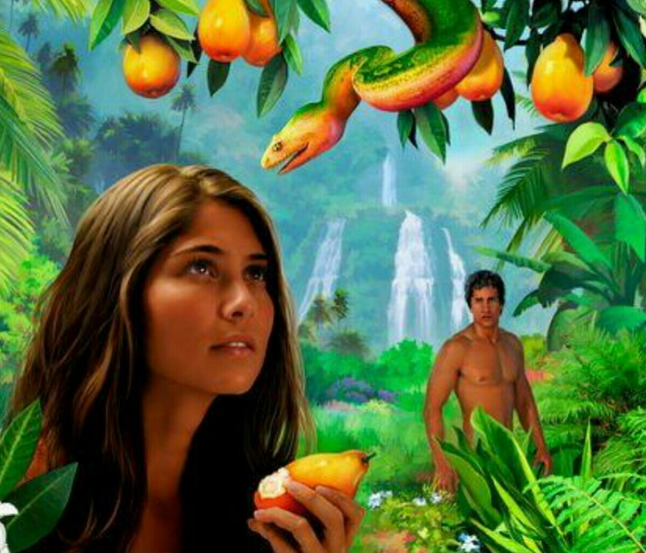
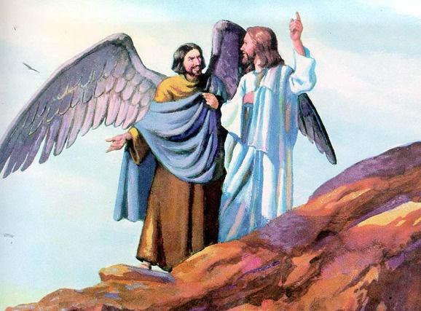
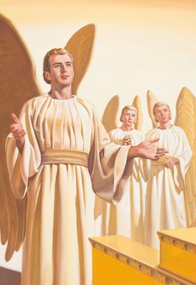
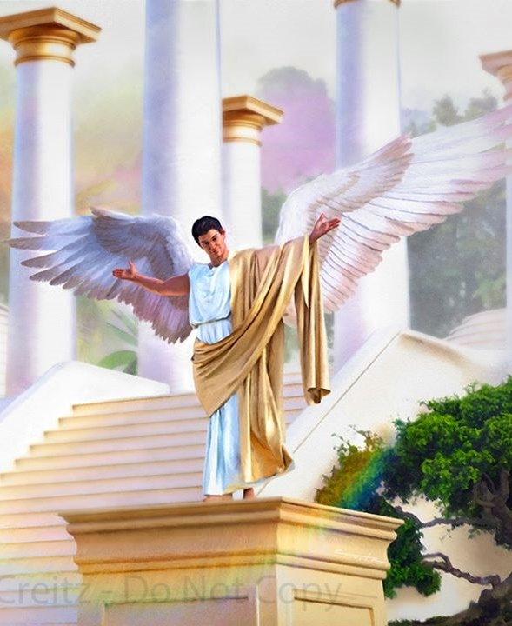
AWAL DARI PERTENTANGAN
“Engkau tak bercela di dalam tingkah lakumu sejak hari penciptaanmu, sampai terdapat kecurangan padamu” (Yehezkiel 28:15)
Fakta bahwa di Eden, ada makhluk yang menghasut Hawa untuk tidak mempercayai Tuhan, menyiratkan pemberontakan terhadap Tuhan yang sudah ada sebelum umat manusia ada (Kej 3:1).
Yesus menyebut makhluk yang menabur ketidakpercayaan antara Allah dan ciptaan-Nya sebagai “musuh,” yang Ia identifikasi sebagai iblis (Mat 13:39).
Pertanyaan pertama yang harus kita tanyakan pada diri kita adalah: apakah Tuhan menciptakan iblis, yaitu apakah Tuhan menciptakan makhluk jahat?
Alkitab menyatakan kepada kita bahwa iblis adalah malaikat yang disebut Lucifer (Yes 14:12). Malaikat ini diciptakan sempurna dan indah (Yeh 28:12). Dia ditinggikan ke posisi tertinggi yang bisa dicita-citakan malaikat: kerub yang berjaga (Yeh 28:13-14).
Jika Lucifer sempurna, bagaimana dia bisa menjadi iblis? Bagaimana konflik antara Tuhan dan dia dimulai? Tuhan memberinya, seperti semua makhluk ciptaannya, kebebasan memilih dan, entah kenapa, Lucifer memutuskan untuk memberontak, dan bercita-cita untuk menduduki takhta Tuhan (Yeh 28:15; Yes 14:13-14).

Slide 5
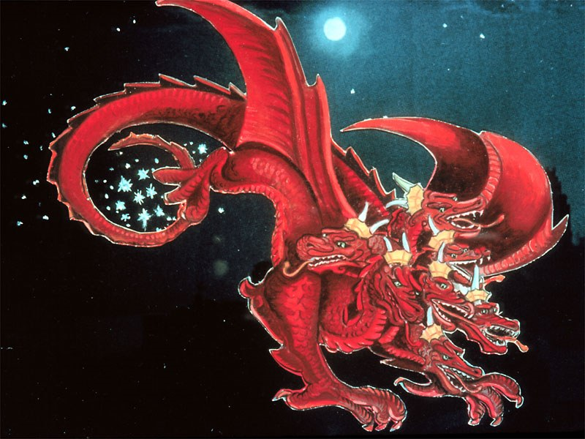
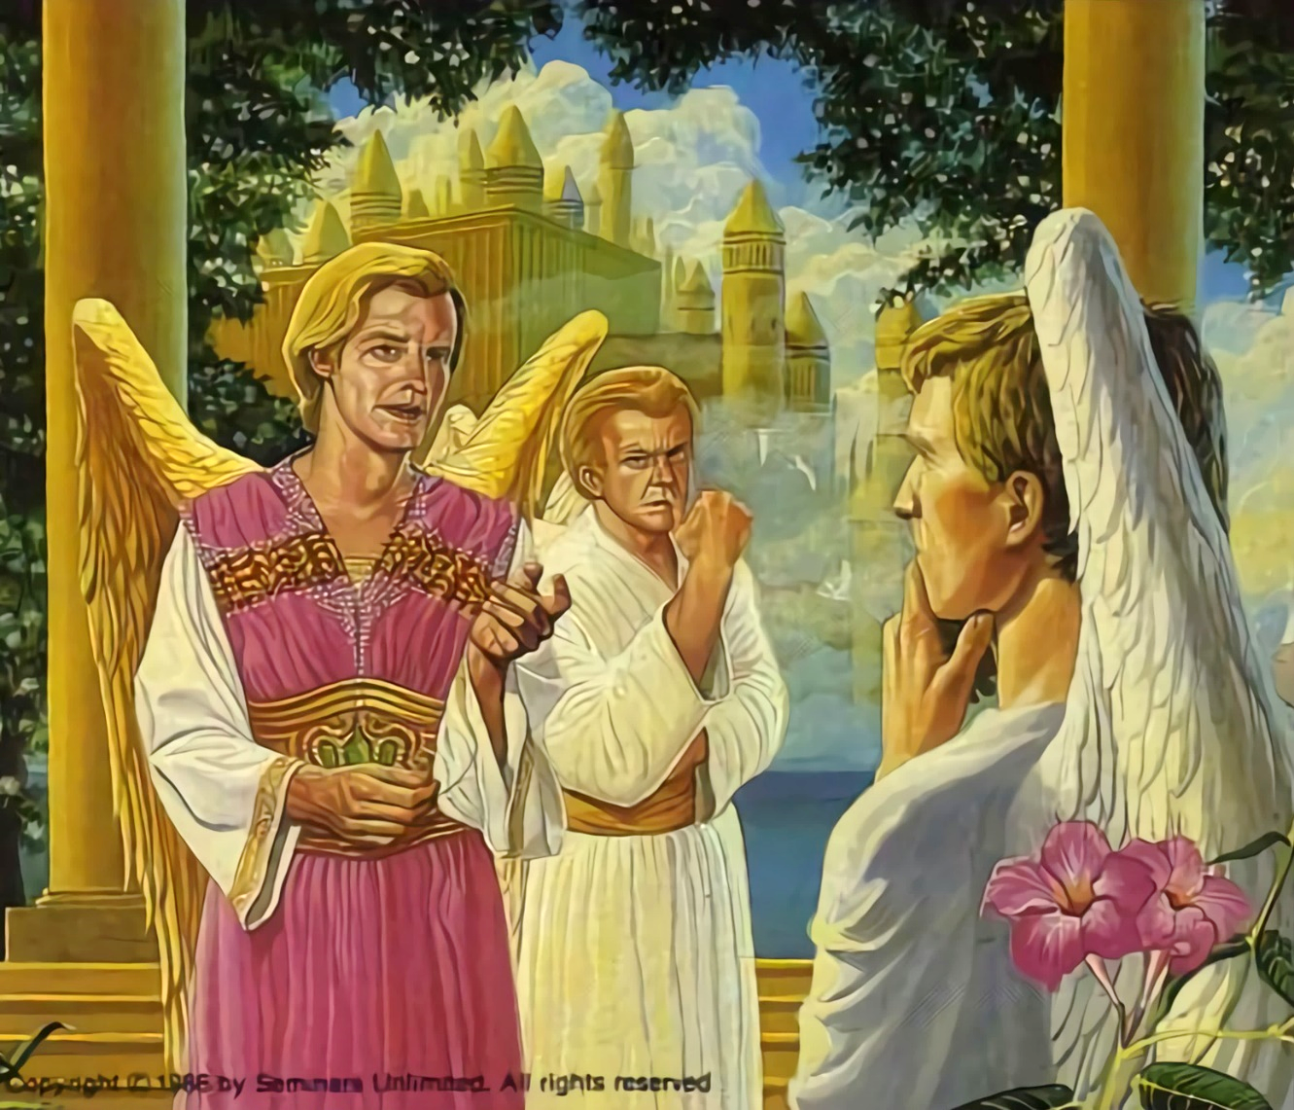
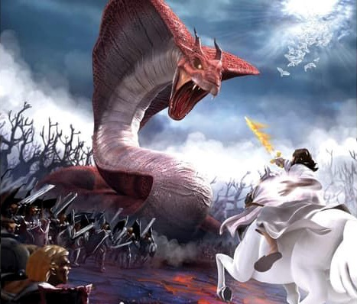
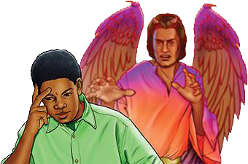
PEMBERONTAKAN DI SURGA
“Dan ekornya menyeret sepertiga dari bintang-bintang di langit dan melemparkannya ke atas bumi…” (Wahyu 12:4a)
Dalam keinginannya untuk merebut takhta Surga, Lucifer menimbulkan keraguan pada para malaikat tentang keadilan pemerintahan ilahi. Bukankah semuanya bebas? Mengapa harus tunduk pada hukum yang keras dan, mungkin, tidak adil atau berubah-ubah?
Lucifer menjadi Setan, sang penuduh (Wahyu 12:10; Ayub 1:6, 9-10). Dia menolak semua panggilan kasih Allah untuk mengubah sikapnya.
Pemberontakan tersebut menjadi konflik terbuka, suatu peperangan dimana setiap malaikat harus mengambil keputusannya. 1/3 dari malaikat mengikuti Setan, sedangkan sisanya tetap setia kepada Tuhan (Wahyu 12:4a).
Saat ini perang masih berlanjut. Setan masih aktif. Dia mencoba menyeret setiap orang untuk memberontak melawan Tuhan. Hanya ada dua pihak. Mereka yang ingin menaati Hukum Tuhan, atau mereka yang menolaknya. Keputusan ada di tangan kita (Ul 30:11, 16, 19; Yosua 24:15).

Slide 6
“Tuhan yang agung bisa saja melemparkan penipu ulung ini dari surga; tapi ini bukanlah tujuan-Nya. Dia akan memberikan kesempatan yang sama kepada para pemberontak untuk menilai kekuatan dan keperkasaan dengan Putra-Nya Sendiri dan para malaikat setia-Nya. Dalam pertempuran ini setiap malaikat akan memilih pihaknya sendiri dan memanifestasikan dirinya kepada semua orang. […] Jika Tuhan menggunakan kuasa-Nya untuk menghukum pemimpin pemberontak ini, malaikat yang tidak puas tidak akan terwujud; oleh karena itu, Tuhan mengambil jalan lain, karena Dia akan menyatakan dengan jelas keadilan dan penghakiman-Nya kepada seluruh penghuni surga.”
EGW (The Story of Redemption, pg. 17)

Slide 7
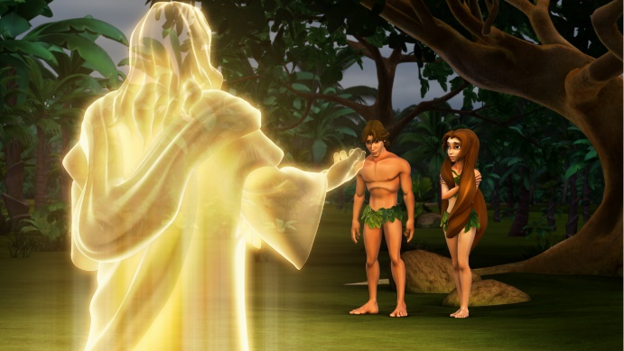
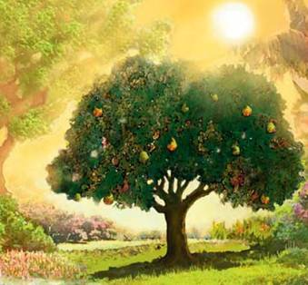
PEMBERONTAKAN DI BUMI
“Firman-Nya: "Siapakah yang memberitahukan kepadamu, bahwa engkau telanjang? Apakah engkau makan dari buah pohon, yang Kularang engkau makan itu?” (Kejadian 3:11)
Tuhan menciptakan malaikat dalam lingkungan yang sempurna dan tanpa dosa. Demikian pula Tuhan menciptakan umat manusia dalam lingkungan yang sempurna, bebas dari dosa (Kejadian 1:31).
Seperti yang terjadi pada malaikat, Tuhan juga menciptakan kita dengan kemampuan untuk memilih dengan bebas. Agar Adam dan Hawa bisa menggunakan kebebasan itu, dia memberi mereka perintah sederhana: “tetapi pohon pengetahuan tentang yang baik dan yang jahat itu, janganlah kaumakan buahnya,” (Kej 2:17).
Itulah satu-satunya hal di mana Setan dapat membuat mereka ragu. Dengan licik, dia mencapai tujuannya. Adam dan Hawa meragukan Tuhan, tidak menaati-Nya, dan berpaling dari sumber kehidupan (Kej 3:6, 9-13, 19). Adam membuka pintu masuknya dosa, dan dengan demikian kematian menimpa semua manusia (Rm 5:12).
Sejak itu, kita hidup di dunia yang ditandai dengan kesakitan, penyakit, dan kematian. Apakah kita semua membayar dosa Adam?
Kita masing-masing menanggung dosa kita sendiri: “Karena semua orang telah berbuat dosa dan telah kehilangan kemuliaan Allah” (Rm 3:23).

Slide 8
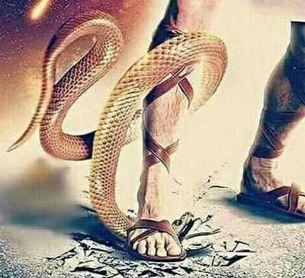
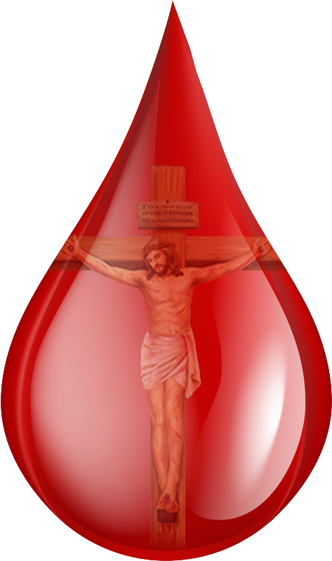
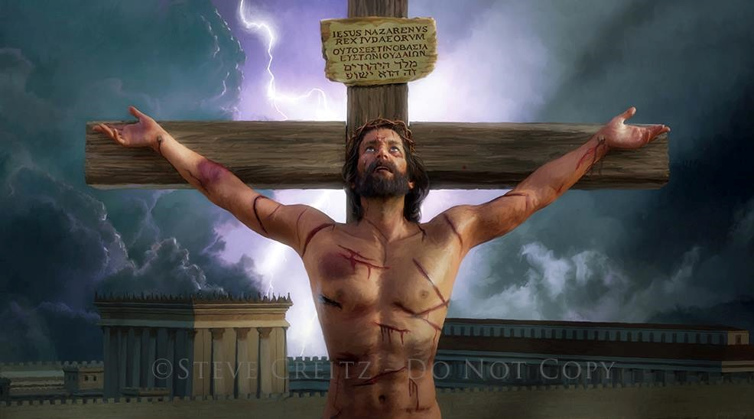
MEMBALAS KASIH
“Inilah kasih itu: Bukan kita yang telah mengasihi Allah, tetapi Allah yang telah mengasihi kita dan yang telah mengutus Anak-Nya sebagai pendamaian bagi dosa-dosa kita.” (1 Yohanes 4:10)
Bahkan sebelum mengumumkan konsekuensi ketidaktaatan, Allah menyampaikan kepada Adam dan Hawa bahwa ada rencana penebusan mereka (Kej 3:15).
Umat manusia secara sukarela telah memisahkan diri dari Sang Pencipta. Namun bukannya meninggalkan anak-anak-Nya yang tidak tahu berterima kasih, Allah justru menunjukkan karakter-Nya yang sebenarnya dengan mengasihi mereka melebihi apa yang dapat dipercaya (Yohanes 3:16).
Kematian tidak harus menjadi takdir kekal bagi orang berdosa. Yesus menunjukkan kasihnya dengan membayar harga dosa dengan nyawanya (Rm 5:8).
Tidak ada apa pun dalam diri kita yang membuat kita layak mendapatkan kasih Tuhan. Namun, dengan setiap tetes darah yang Yesus tumpahkan di Golgota, Tuhan berkata kepada kita: “Aku mengasihi engkau.”

Slide 9
MEMBALAS KASIH
“Inilah kasih itu: Bukan kita yang telah mengasihi Allah, tetapi Allah yang telah mengasihi kita dan yang telah mengutus Anak-Nya sebagai pendamaian bagi dosa-dosa kita.” (1 Yohanes 4:10)
Bagaimana Yesus menunjukkan kasihnya kepada kita?
Yesus menciptakan segala sesuatu yang ada (Yoh 1:3)
Ia menjadi manusia (Yohanes 1:14)
Dia mengalami kesulitan, penderitaan, kelaparan dan kesakitan, seperti kita (Yes 53:3; Markus 11:12)
Dia dicobai seperti kita (Ibr 4:15)
Karena Ia adalah orang benar, Ia rela menderita demi dosa-dosa kita (1 Ptr 3:18; Yoh 10:17-18)
Dengan kematian dan kebangkitanNya, Dia meyakinkan kita akan kehidupan kekal bersamaNya (Rom 6:3-4)
Dan semua ini karena kasih (1 Yoh 4:10)

Slide 10
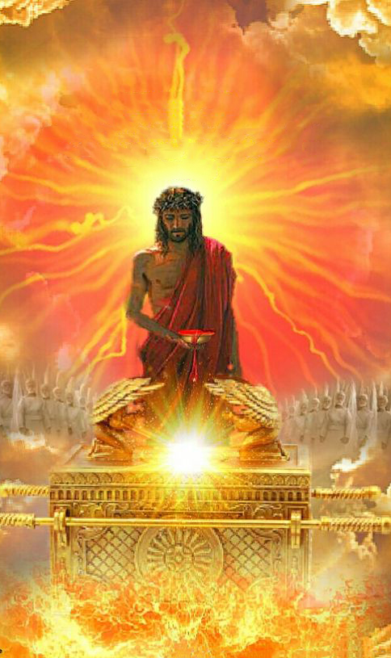
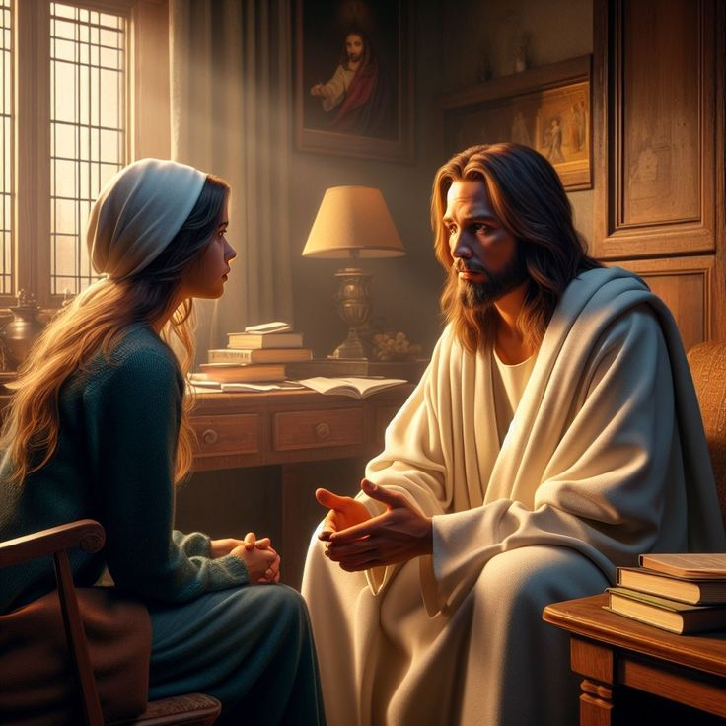
PERTENTANGAN SAAT INI
“Karena itu Ia sanggup juga menyelamatkan dengan sempurna semua orang yang oleh Dia datang kepada Allah. Sebab Ia hidup senantiasa untuk menjadi Pengantara mereka.” (Ibrani 7:25)
Saat ini, Yesus menjadi perantara bagi kita di Bait Suci Surgawi (Ibr 9:24; 7:25).
Berdasarkan darah-Nya yang tertumpah di kayu salib, Yesus mewakili kita di hadapan Bapa – dan di hadapan seluruh penghuni Alam Semesta – sebagai manusia yang adil dan sempurna, yang layak mendapat tempat di Surga.
Oleh karena itu, kita diajak untuk menghampiri Tuhan dengan penuh keyakinan melalui Yesus (Ibr 4:15-16).
Yesus ingin kita mengandalkan Dia untuk setiap keperluan hidup kita (Yoh 14:13-14). Dimana ada ketakutan, dia membawa kedamaian; dimana ada kesalahan, dia memberikan pengampunan; dimana ada kelemahan, dialah yang memberikan kekuatan.
Keinginan terbesar Yesus adalah hidup bersama kita selamanya (Yoh 17:24). Apakah ini juga keinginan terbesar Anda?

Slide 11
“Apabila penggodaan menyerang engkau, bilamana kesusahan, kebingungan dan kegelapan menyelubungi jiwamu, lihatlah ke tempat di mana engkau terakhir kalinya melihat terang. Tinggallah di dalam kasih Tuhan dan di bawah perlindungan-Nya. Apabila dosa berusaha menguasai hatimu, bilamana kesalahan menekan jiwamu dan membebani hati nuranimu, bilamana ketidakpercayaan menudungi pikiran, ingatlah bahwa anugerah Tuhan cukup untuk mengatasi dosa dan mengusir kegelapan. Memasuki persekutuan dengan Juruselamat berarti kita memasuki wilayah damai.”
EGW (The Ministry of Healing, pg. 193)

